Slide 1









Quality Assurance for Reform and Transformation of HEIs in Uzbekistan - QUARTZ
Call: ERASMUS-EDU-2023-CBHE-STRAND-1 / Project Number: 101127171
Talabalarga yo‘naltirilgan ta’limning universitet uzoq muddatli strategiyasidagi o‘rni
Shokhjahon ELmurodov
Kimyo International University in Tashkent
Tashkent, 2025
"Funded by the European Union. Views and opinions expressed are however those of the author(s) only and do not necessarily reflect those of the European Union. Neither the European Union nor the granting authority can be."

Slide 2


Nega talabalarga yo‘naltirilgan ta’lim muhim?
Dunyodagi yetakchi universitetlar talaba ehtiyojlari, iste’dodi va faol ishtirokiga asoslangan tizimlarga o‘tmoqda.
Talabalar faolligi va fikr-mulohazasi asosida ta’lim sifatini oshirish dolzarb masalaga aylanmoqda.
Endilikda talaba – ta’lim jarayonining ob’ekti emas, balki markaziy sub’ekti sifatida qaralmoqda.
Passiv o‘quv yondashuvi, standartlashtirilgan baholash, individual yondashuvning yetishmasligi.

Slide 3

Talabalarga yo‘naltirilgan ta’lim nima?
Talabalarga yo‘naltirilgan ta’lim — bu ta’lim jarayonida talabani faqat bilim oluvchi emas, balki faol ishtirokchi, qaror qabul qiluvchi va o‘z o‘quv yo‘lini shakllantiruvchi subyekt sifatida ko‘ruvchi yondashuvdir.

Slide 4
Individuallashtirilgan yondashuv – har bir talabaning ehtiyoj va qiziqishlariga moslashtirilgan o‘quv rejasi.
Aktiv ishtirok – talabalar fikri, tanlovi va faolligi asosida o‘quv jarayonini boshqarish.
Fikr-mulohaza asosida rivojlanish – talabalar tomonidan berilgan mulohazalar asosida doimiy takomillashtirish
Natijaga yo‘naltirilgan ta’lim – o‘qitishdan ko‘ra, o‘rganish samaradorligi va ko‘nikmalar muhim.

Slide 5
Finlandiya va Niderlandiya tajribasi asosida
Finlandiyada bir universitetda talabaga shunchaki "shu fan kerak" deb majburan dars qo‘yilmaydi. Aksincha, talaba o‘zining kelajakdagi maqsadiga qarab fanlar tanlaydi. Masalan, muhandislik talabasi psixologiya kursini tanlashi mumkin, chunki u kelajakda inson va texnologiya o‘rtasidagi muloqotni chuqur tushunmoqchi.
Niderlandiyada esa, har bir semestr boshida talabalar o‘zlariga "learning contract" tuzadilar — ya’ni ular o‘zlari tanlagan fanlar va yo‘nalish asosida o‘z rivojlanish yo‘lini belgilab olishadi. O‘qituvchi esa endi faqat bilim beruvchi emas, murabbiy va yo‘l ko‘rsatuvchi vazifasini bajaradi.

Slide 6
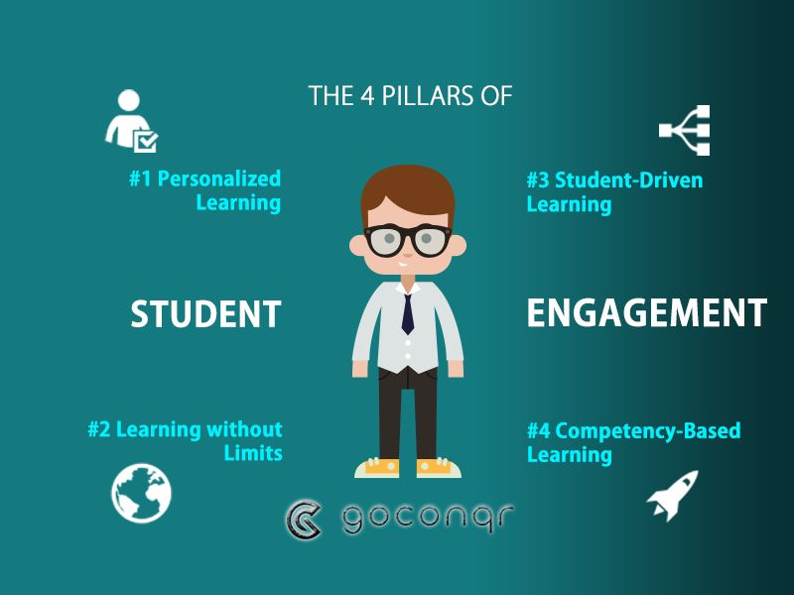
Universitet strategiyasida talabalarga yo‘naltirilgan ta’limning o‘rni
Strategik yo‘nalishlardagi aks etishi
Akademik innovatsiyalar:
O‘quv dasturlari moslashtirilgan va egiluvchan bo‘ladi.
Tanlov fanlari soni va talabaning o‘z yo‘nalishini mustaqil shakllantirish imkoniyati ortadi.
Ta’lim sifatini oshirish
Talabalarning fikr-mulohazasi asosida o‘qituvchilar faoliyati baholanadi.
Kurs mazmuni doimiy ravishda yangilanadi va zamonaviylashtiriladi.

Slide 7
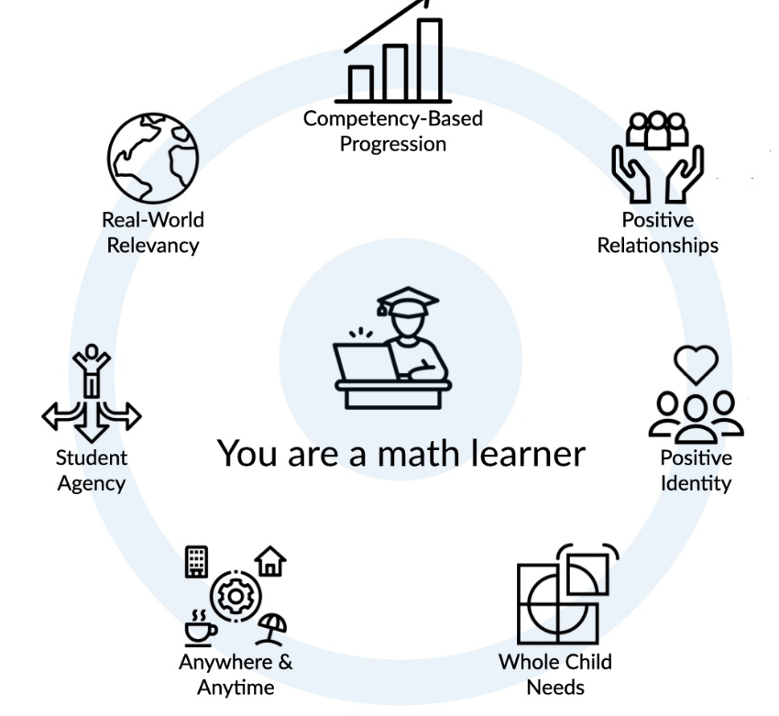
Raqobatbardosh bitiruvchilar tayyorlash
Faol, ijodkor va tashabbuskor talaba mehnat bozorida muvaffaqiyatli bo‘ladi.
Shaxsiy kompetensiyalarga asoslangan ta’lim — 21-asr ko‘nikmalariga tayyorlik.
Xalqaro reytinglarda ko‘tarilish:
Talabaga yo‘naltirilganlik – QS, THE kabi reyting indikatorlarida muhim mezon hisoblanadi.
Student-centered university – xalqaro hamkorlar va talabalar uchun jozibador brend.
Braun’s cube of governance. Adapted from Braun Source: Findikli 2017

Slide 8
Talabalarga qaratilgan ta’lim nima beradi? (Afzalliklari)
🧠 Talaba uchun | 🏛 Universitet uchun
O‘z maqsadlariga mos o‘qiydi | Reytinglarda yuqori o‘rinlar
Faol, tanqidiy fikrlovchi | Talabalar qoniqish darajasi ortadi
Shaxsiy o‘sishni boshqaradi | Akademik sifat oshadi
Ishga joylashish imkoniyati yuqori | Ish beruvchilar ishonchi ortadi
Braun’s cube of governance. Adapted from Braun Source: Findikli 2017

Slide 9


LOGO
E’tiboringiz uchun tashakkur!
Quality Assurance for Reform and Transformation of HEIs in Uzbekistan - QUARTZ
Call: ERASMUS-EDU-2023-CBHE-STRAND-1
Project Number: 101127171

